Slide 1
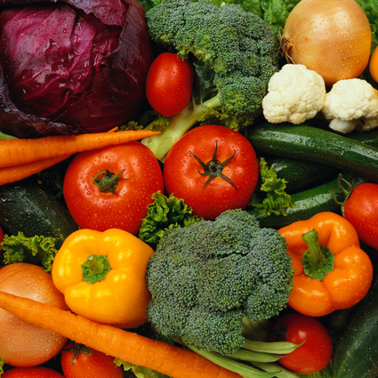
Исчисления себестоимости продукции овощеводства

Slide 2
Себестоимость — это сумма затрат данного предприятия на производство и реализацию продукции. Себестоимость является частью стоимости продукции и показывает, во сколько предприятию обошлось производство продукции.

Slide 3
Себестоимость Общая себестоимость — сумма затрат на производство всего объема продукции Индивидуальная себестоимость — затраты на производство только одного изделия Средняя себестоимость — определяется делением общей суммы затрат на количество произведенной продукции

Slide 4
Виды себестоимости:
Производственная себестоимость — затраты, связанные с процессом производства продукции (от запуска производства до отгрузки на склад готовой продукции)
Полная себестоимость — сумма расходов, связанных с производством продукции и расходов по ее реализации (производственная себестоимость + коммерческие расходы). Коммерческие расходы — затраты на упаковку, транспортировку и рекламу.

Slide 5
Что относится к объектам калькуляции
В соответствии с Методическими рекомендациями (утверждены приказом Минсельхоза России от 6 июня 2003 г. № 792) в отрасли овощеводства предусмотрена определенная номенклатура объектов калькуляции, планирования, учета и анализа затрат (см. табл. 1). Статьи затрат в овощеводстве защищенного грунта в общем-то аналогичны используемым в растениеводстве. Например, к ним относятся: – оплата труда с отчислениями на социальные нужды; – семена и посадочный материал; – удобрения органические и минеральные; – средства защиты растений.

Slide 6
Объекты планирования и учета производственных затрат | Объекты исчисления себестоимости продукции | Единица исчисления себестоимости продукции
Лук , огурцы, томаты, салат, редис, шпинат и пр. | Овощи (по видам) | Центнер
Рассада теплиц | Рассада (по видам) | Тысяча штук

Slide 7
В организации было выращено 100 центнеров огурцов, 80 центнеров томатов, 60 центнеров салата при таких затратах:
– заработная плата с отчислениями на социальные нужды – 30 000 руб.; – семена и посадочный материал – 60 000 руб., в том числе:
огурцы – 22 000 руб., томаты – 15 000 руб., салат – 23 000 руб.;
– амортизация основных средств – 12 500 руб.; – работы и услуги собственных вспомогательных
производств – 13 450 руб.; – затраты по организации производства и управлению – 5000 руб.; – прочие затраты – 12 000 руб.
Цена реализации огурцов – 600 руб. за центнер, томатов – 750 руб. за центнер, салата – 550 руб. за центнер.

Slide 8
ДЕБЕТ 20 субсчет «Общие затраты» КРЕДИТ 70 (69) оплату труда работников; – 30 000 руб. ДЕБЕТ 20 субсчет «Выращивание огурцов» КРЕДИТ 10 субсчет «Семена и посадочный материал» – 22 000 руб. ДЕБЕТ 20 субсчет «Выращивание томатов» КРЕДИТ 10 субсчет «Семена и посадочный материал» – 15 000 руб. ДЕБЕТ 20 субсчет «Выращивание салата» КРЕДИТ 10 субсчет «Семена и посадочный материал» – 23 000 руб. ДЕБЕТ 20 субсчет «Общие затраты» КРЕДИТ 02 – 12 500 руб. ДЕБЕТ 20 субсчет «Общие затраты» КРЕДИТ 23 – 13 450 руб ДЕБЕТ 20 субсчет «Общие затраты» КРЕДИТ 25 (26) – 5000 руб. ДЕБЕТ 20 субсчет «Общие затраты» КРЕДИТ 76 – 12 000 руб. Общая сумма прочих затрат составила: 30 000 руб.+ 12 500 руб.+ 13 450 руб.+ 5000 руб. + 12 000 руб. = 72 950 руб.

Slide 9
Эти расходы собраны на субсчете «Общие затраты». Суммы подлежат распределению по культурам (см. табл.).

Slide 10
Себестоимость огурцов составила: (22 000 руб. + 28 450,50 руб.) : 100 ц = 504,51 руб/ц. Себестоимость томатов равна: (15 000 руб. + 28 450,50 руб.) : 80 ц = 543,13 руб/ц. Себестоимость салата составила: (23 000 руб. + 16 049 руб.) : 60 ц = 650,82 руб/ц.

Slide 11
Задача 1. Затраты 5000
Виды продукции лук 40 кг , морковь 20 кг , чеснок 5 кг , свекла 30 кг , картошка 150 кг.
Цена реализации,
Лук 13 25
Морковь 10 30
Чеснок 20 50
Картошка 50 20
Свекла 10 30
Исчисление себестоимости продукции овощеводства

Slide 12
Снижения себестоимости продукции. - Технический прогресс. (внедрение новой техники, комплексная механизация и автоматизация) - Повышения производительности труда. -Увеличения количества выпускаемой продукции - соблюдение режима экономии на всех участках (уменьшении затрат материальных ресурсов на единицу продукции) - сокращении расходов по обслуживанию производства и управлению - сокращении потерь от брака . Масштабы выявления и использования резервов снижения себестоимости продукции во многом зависят от того, как поставлена работа по изучению и внедрению опыта, имеющегося на других предприятиях.

Slide 13
http://fermer.ru/news

